Slide 1





期末專題實作
自訂題目：咖啡館
INVESTOR OPPORTUNITY

Slide 2


Slide 6
目錄
專題介紹
主題背景
目標客群
目標對象 Personas
情境 Scenario
專題說明
首頁框架圖 Wireframe
網頁架構圖 Site Map
RWD視覺圖展示（電腦、平板、手機）
關於易用性
技術實作
設計概念
創作發想描述
字體設計
配色及視覺回饋
未來規劃

Slide 3
專案介紹

Slide 4

Slide 2
主旨介紹
現今社會，人們的生活節奏很快。每時每刻，人們都在被工作，學業功課，和 周圍不間斷更新的事物所追趕。無法慢下腳步，放鬆身心。
“日常生活中，一個人們可以休息片刻，提供悠閒安靜環境的地方有什麼呢？”
我們想到了“咖啡館”，一個有地道好喝的咖啡搭配好吃的糕點，在溫馨安靜的環境中，適合看書，聽音樂，三五好友 一起坐下來聚會聊天，有情調又小資的地方。
咖啡有比較悠久的歷史過程和文化。而且也有較多題材可以使用，例如：咖啡的調製方法，咖啡豆的品種，飲品種類具多樣性的特點，以及 可搭配的周邊產品等。

Slide 5
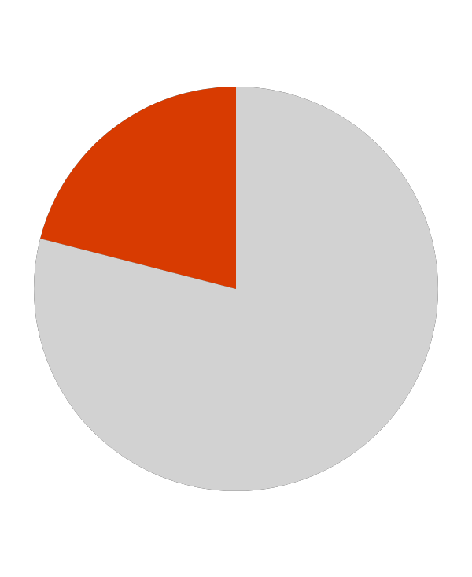
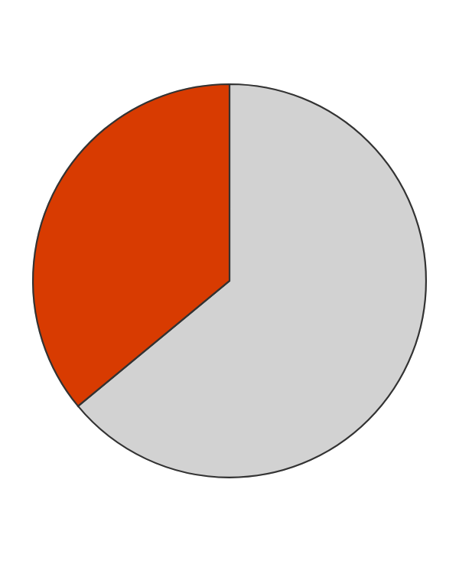
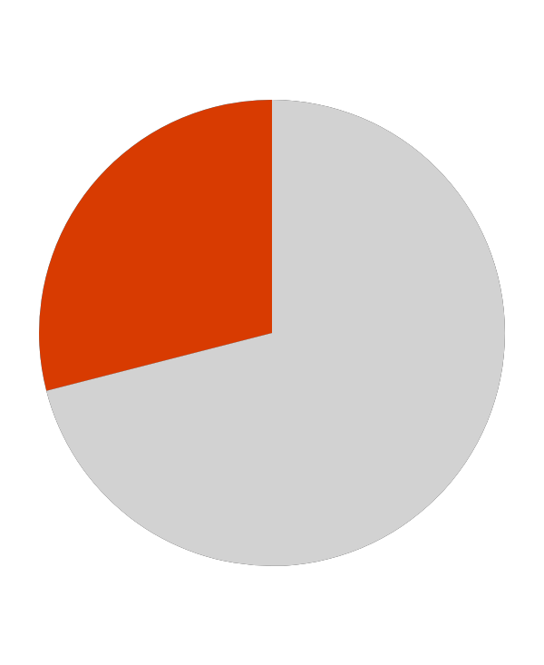
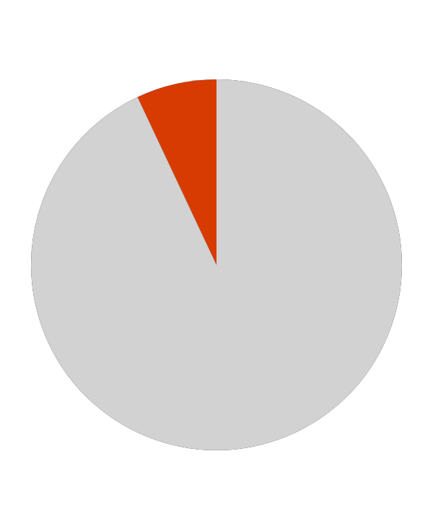
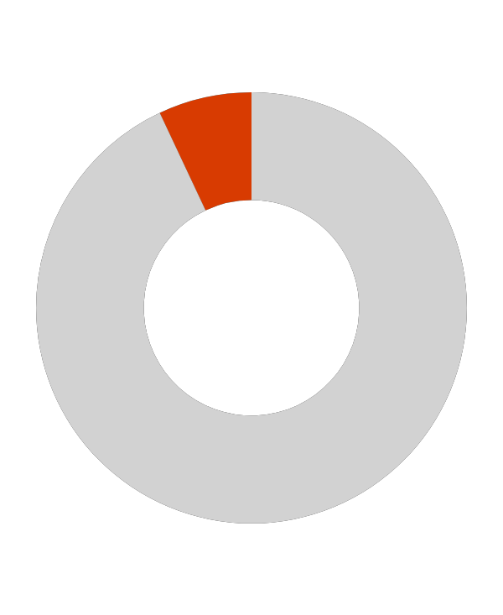
目標客群
CUSTOMER SEGMENTATION:
21%
36%
29%
7%
7%
Local Residents
Office Workers
Students
Tourists
Passing Travelers

Slide 6
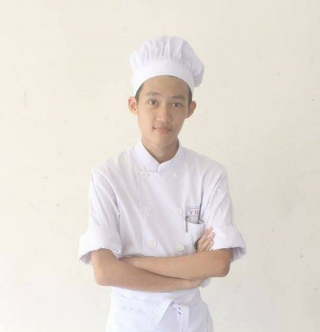
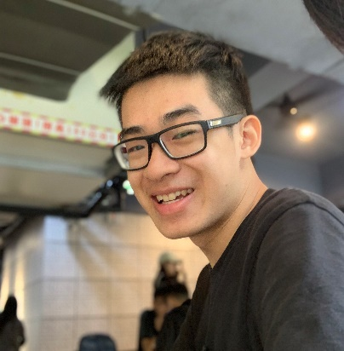

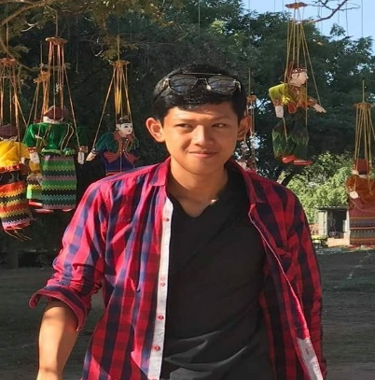


Personas 人物誌
姓名 | 王偉斌 | 巫啟裕 | 詹家緯 | 李永德
年齡 | 21 | 22 | 20 | 21
國籍 | 馬來西亞 | 印尼 | 日本 | 緬甸
人格特質 | 敏捷，活潑 | 木訥，穩重 | 幽默風趣，外向 | 感官敏感，開朗
系級 | 資工二
常用硬體 | 手機，筆電
常用軟體
使用目標 | 體驗咖啡館的餐點及需使用咖啡館安靜溫和的地方環境

Slide 7
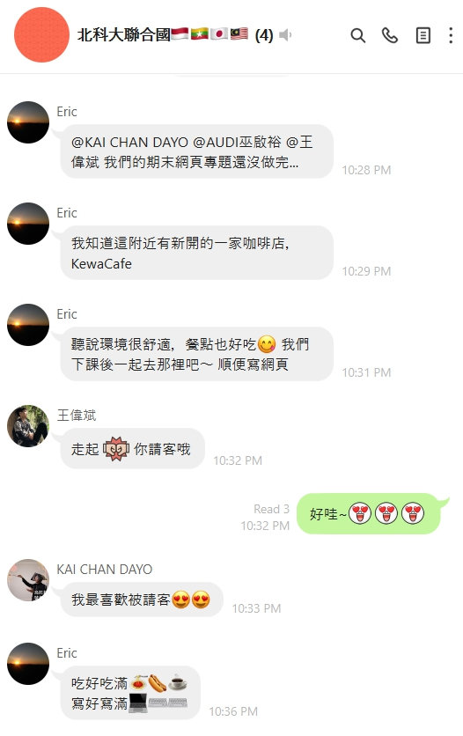
Scenario 情境

Slide 8
Scenario 情境

Slide 9
專題說明

Slide 10
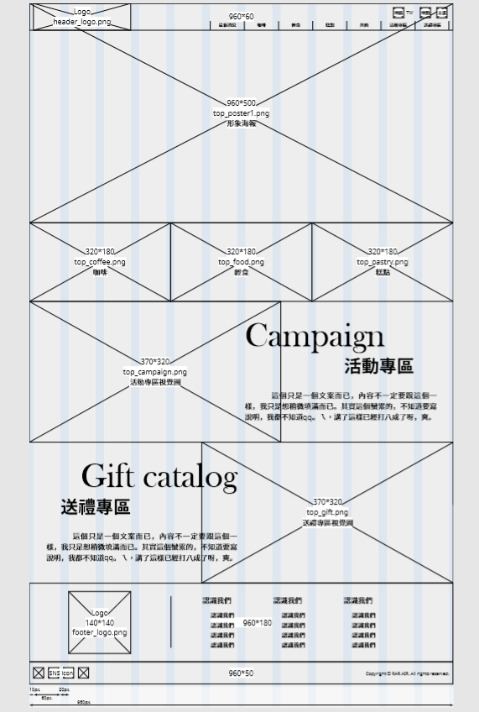
首頁框架圖 Wireframe
主導覽列
主視覺形象圖
各類商品和活動信息（優先度較高連結）
關於門店和客服信息（優先度較低連結）
功能導覽(FB, IG, etc...,)

Slide 11
Site Map 網頁架構圖
咖啡豆資訊
視覺圖片
糕點
糕點介紹
視覺圖片
沖泡技術
輕食
餐點介紹
視覺圖片
早餐優惠
活動專區
午餐優惠
季節限定
優惠禮卷
送禮專區
節日禮品
咖啡
首頁
主視覺形象
商品區塊
活動專區
送禮專區
客服和各類資訊區

Slide 12
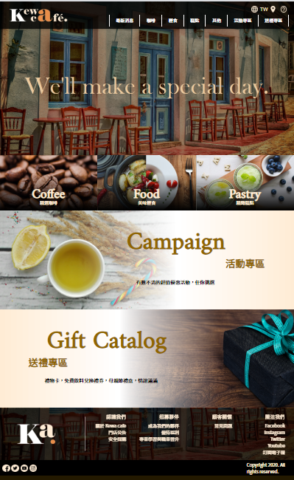
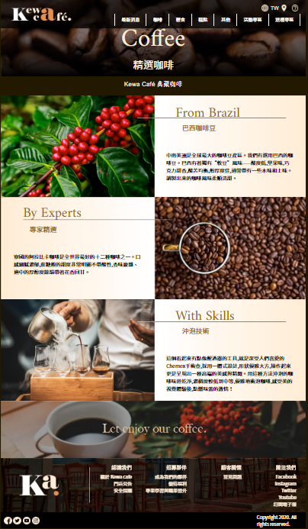
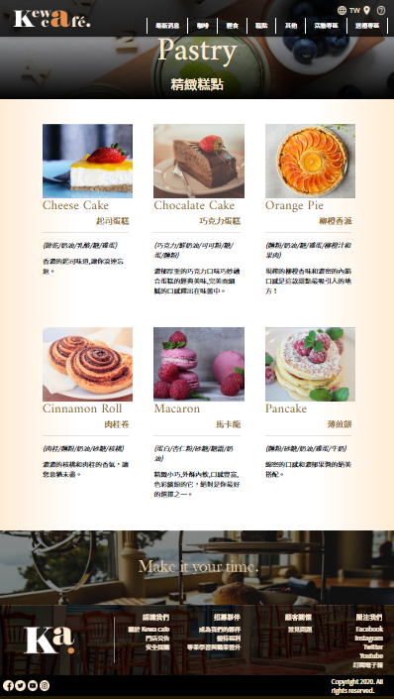
RWD視覺展示
電腦版 1280px
首頁
咖啡頁面
糕點頁面

Slide 13
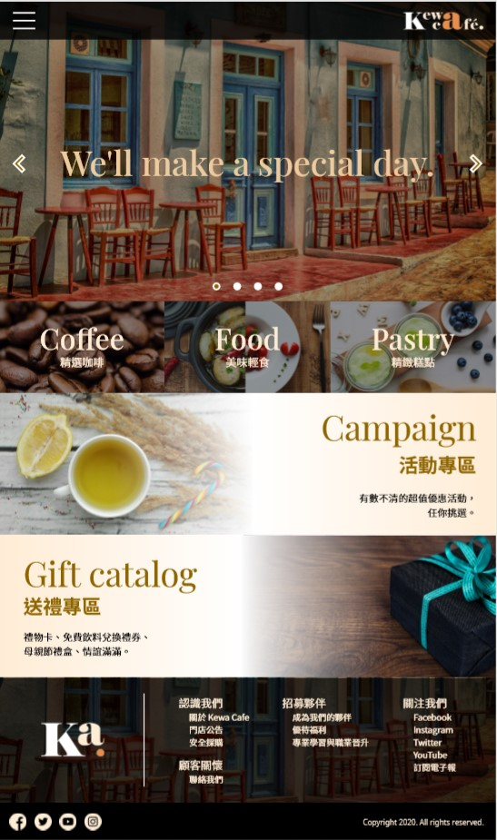
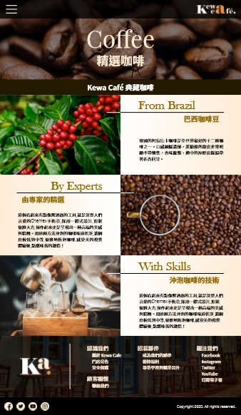
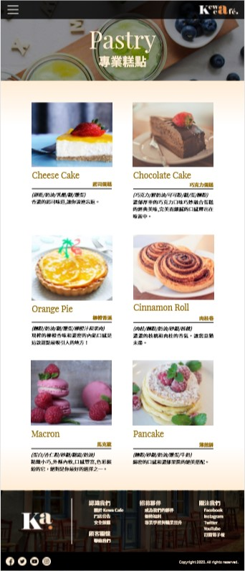
RWD視覺展示
平板版 768px
首頁
咖啡頁面
糕點頁面

Slide 14

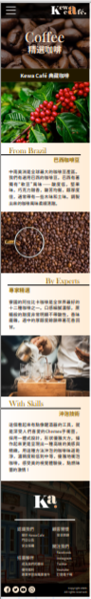
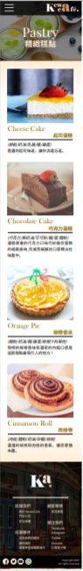
手機版 320px
首頁
咖啡頁面
糕點頁面
RWD視覺展示

Slide 15


技術實作
LibreOffice
Git, Sourcetree
HTML
Google Fonts
CSS
Bootstrap
JQuery
Firebase

Slide 16
關於易用性
系統狀態能見度
系統與真實世界的關聯性
使用者的操控自由
一致性和標準
美觀與簡化設計
辨識而非記憶
幫助與說明文件
彈性與使用效率
預防錯誤
協助使用者辨識、 偵錯並從錯誤中恢復

Slide 17


關於易用性 – 系統狀態能見度
發現問題：從使用者角度，在舊版中的首頁中，主導覽列的網頁鏈接按鈕的字體設計的很小，有看不清的問題。
改善方法：字體加大，導覽列拉長。

Slide 18
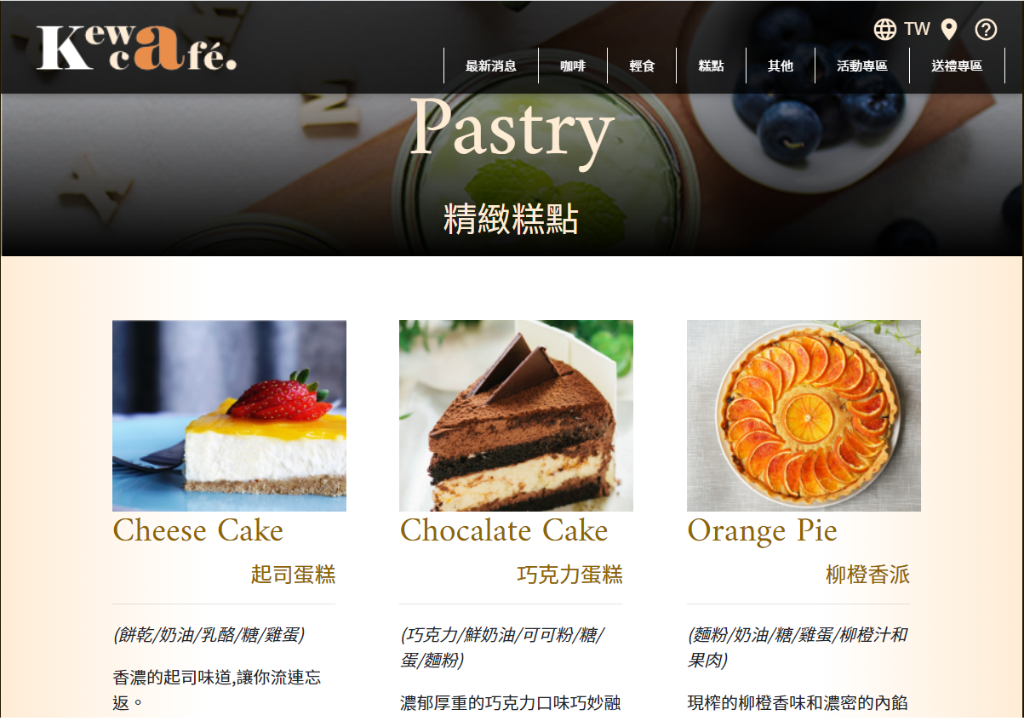
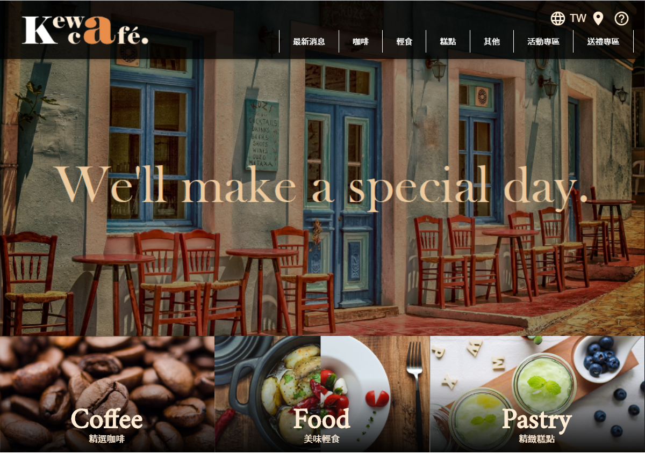
關於易用性 – 彈性與使用效率，一致性
點擊LOGO

Slide 19
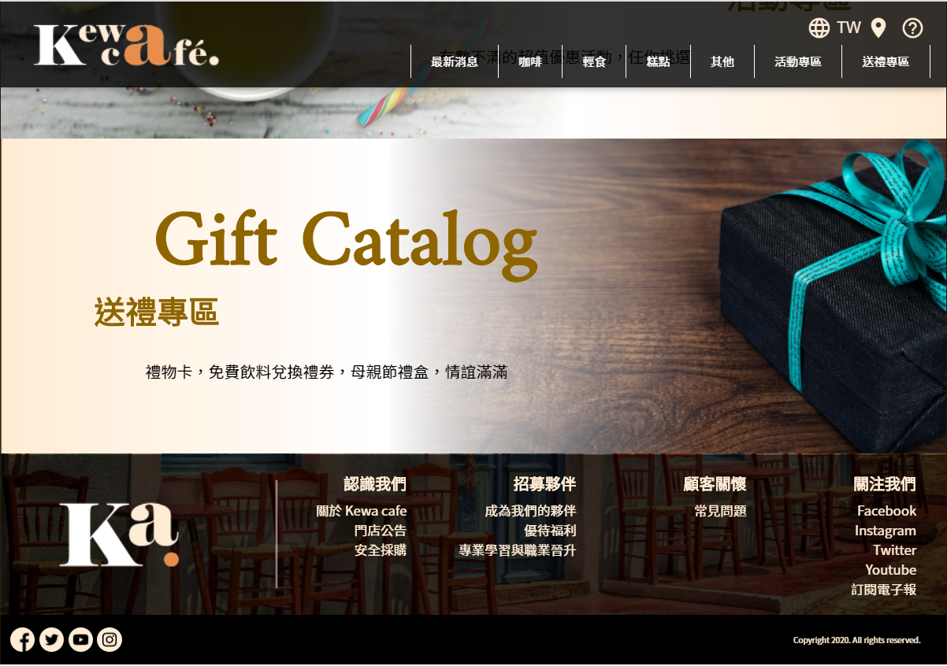
關於易用性 – 彈性與使用效率
使用 Position fixed，所以主導覽列永遠 置上。 當使用者向下滑動時，主導覽列都會在上方。

Slide 20
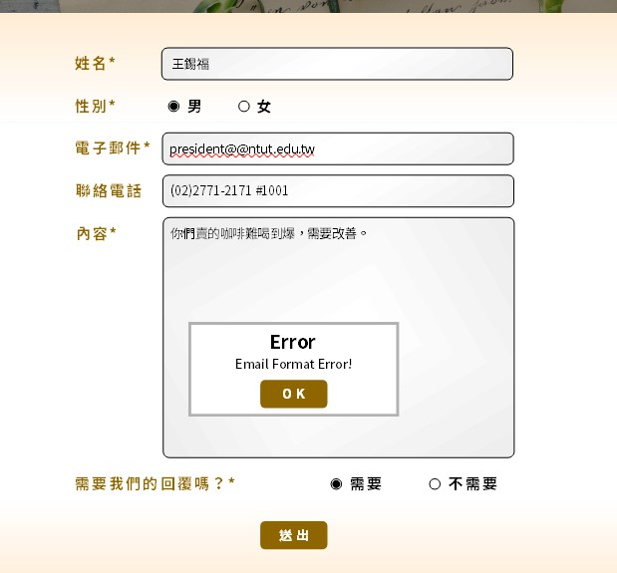
關於易用性 – 預防錯誤
有錯誤時，不會送出並發通知提示有錯誤。

Slide 21
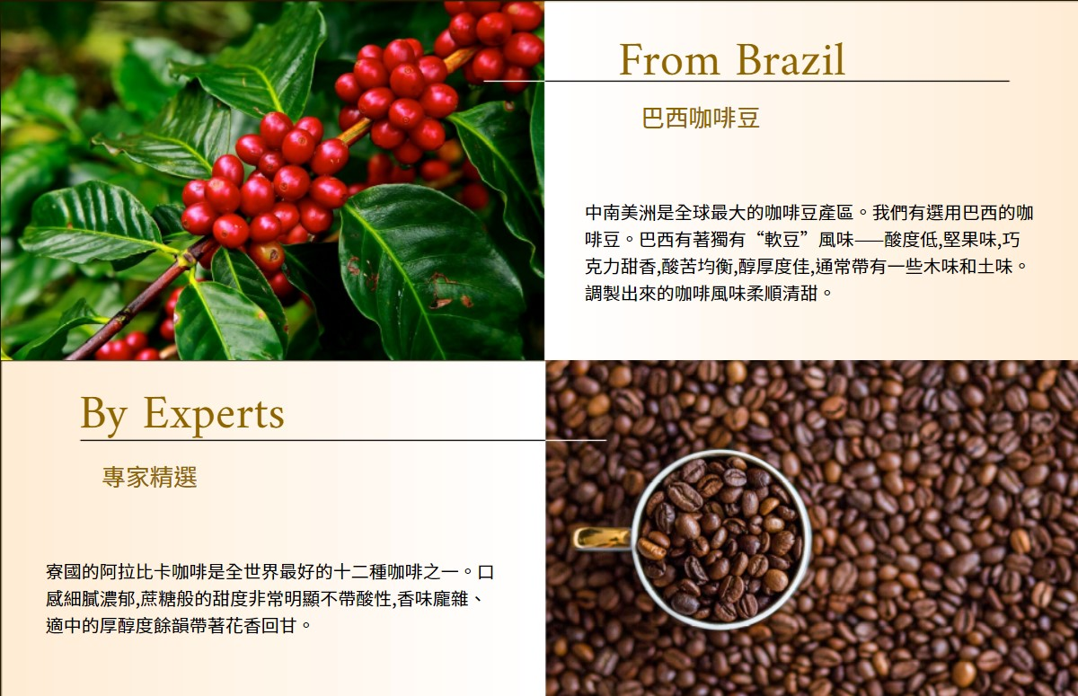

關於易用性
美觀及簡化設計 - 使用美觀照片和簡單的格式
系統與真實世界的關聯性 – 語言，圖片

Slide 22
設計概念

Slide 23
創作發想描述
用溫暖寧靜和奢華的配色，再結合古典元素，現代風格，希望給使用者有小資但又有高級感的體驗。
使用種類眾多且秀色可餐的餐點和糕點圖片，先用視覺感受來吸引使用者來消費。

Slide 24
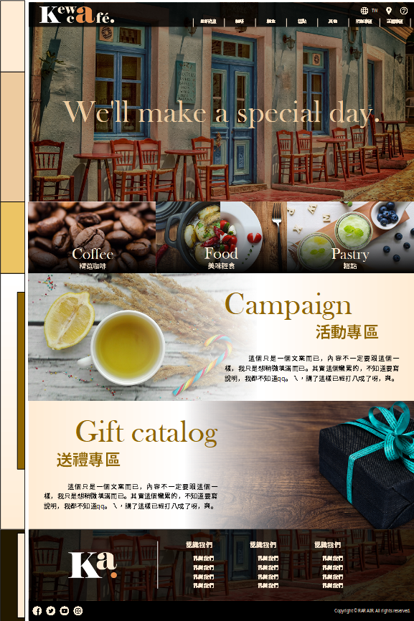

設計概念
配色
視覺回饋
整個網站的連結按鈕有變色效果
首頁的商品區照片有放大效果
精緻糕點部分的商品照有切換照片的效果

Slide 25
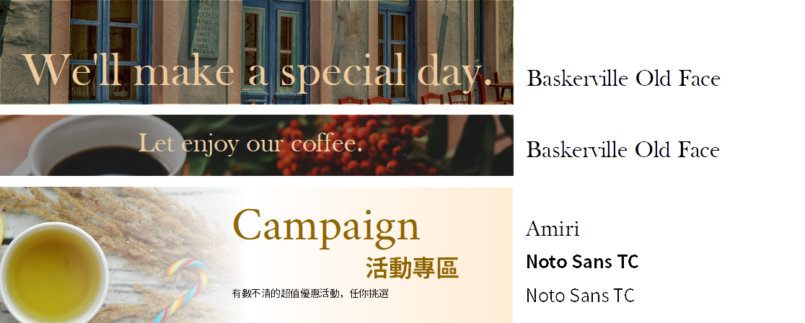
設計概念
字體

Slide 26
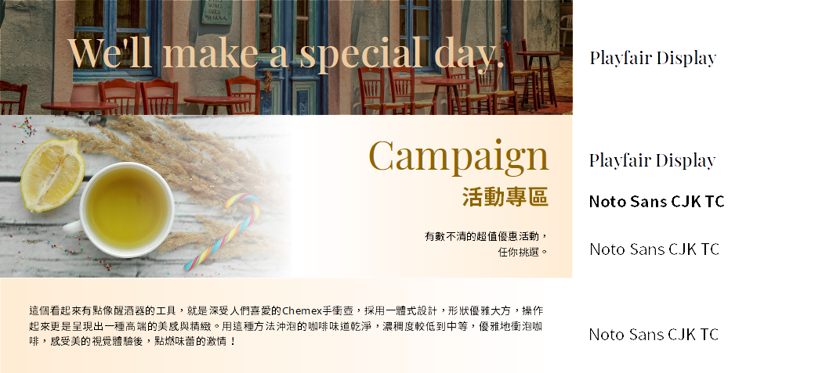
設計概念
字體

Slide 27
未來規劃

Slide 28
未來的規劃
多樣化的使用者功能
註冊/登入會員賬號
門市查詢
產品目錄
更換語言
線上購物

Slide 29
未來的規劃
豐富及更新網站內容版面
視覺動畫 -輪播功能，顯示不同圖片及資訊
豐富活動和送禮專區頁面內容和更新版面設計
關於易用性
幫助問題和說明文件
協助使用者辨識偵錯和更正錯誤
辨識而非記憶

Slide 30

THANKS!

